Slide 1
比 的 基 本 性 质
第一课时

Slide 2
记忆宝库
在括号里填上适当的数，
使等式成立
13
（ ）
13÷18＝
＝
（ ）：
13
（ ）
18
18
（ ）
除法
分数
比
被除数 | ÷(除号) | 除数 | 商
分子 | _____ (分数线) | 分母 | 分数值
前项 | ：(比号) | 后项 | 比值

Slide 3
填空：
80÷10＝800÷( )＝( )÷5
100
40
3
12
6
（ ）
＝
＝
4
16
8
（ ）

Slide 4

商不变的性质：
2÷3＝（2×2）÷（3×2）＝4÷6
在除法里，被除数和除数同时乘以（或除以）
一个相同的数（0除外），商不变。
2
2×2
4
分数的基本性质：
＝
＝
3
3×2
6
分数的分子和分母同时乘以（或除以）一个
相同的数（0除外），分数的大小不变。
比的基本的性质：
2：3＝（2×2）：（3×2）＝4：6
比的前项和后项同时乘以（或除以）一个
相同的数（0除外），比值不变。
你还记得除法中有什么性质？分数中又有什么性质吗？

Slide 5


请写出三面国旗长与宽的比并它们的比值
20厘米
30 :20
=
1.5
30厘米
10厘米
2厘米
=
15 : 10
1.5
3厘米
15厘米
3 : 2
=
1.5
Notes:
升旗、申奥、教室中三面旗帜的长宽数据

Slide 6
这三个比的比值有什么关系，这三个比呢？
30 : 20
=
1.5
=
1.5
15 : 10
比值相等
3 : 2
=
1.5
30 : 20
=
15 : 10
=
3 : 2

Slide 7
观察第一个比的前项和第二个比的前项，有什么变化，后项呢？
除以10
=
30 : 20
=
3 : 2
除以10
乘上5
=
=
3 : 2
15 : 10
乘上5

Slide 8
比的基本性质:
比的前项和后项同时乘以或同时除以相同的数（ ），比值不变。
0除外
a:b=（am）:（bm）=（a÷m）:（b÷m）
（b≠0, m≠0 ）
≠
6:8 (6×0):(8×0)

Slide 9




2：3＝（2×2）：（3×2）＝4：6
比的前项和后项同时乘以（或除以）一个相同的数（0除外），比值不变。
10︰8
5︰25
1
20︰60
︰1
0.1︰0.4
2︰8
5
小蜗牛找家
10:30
2:3
1:5
5:4
1:4

Slide 10
30:20
15 : 10
3 : 2
国旗制法说明 ：
１９４９年９月２８日中国人民政治协商会议第一届全体会议主席团公布：
旗面为红色，长方形，其长与宽为三与二之比，旗面左上方缀黄色五角星五颗。一星较大，其外接圆直径为旗宽十分之三，居左；四星较小，其外接圆直径为旗高十分之一，环拱于大星之右。旗杆套为白色。
Notes:
升旗、申奥、教室中三面旗帜的长宽数据

Slide 11
2：3＝（2×2）：（3×2）＝4：6
比的前项和后项同时乘以（或除以）一个相同的数（0除外），比值不变。
最简整数比：比的前项和后项都是整数，
且它们互素。
辩一辩： 下列各比是不是最简整数比
12：18 1.8：0.09
2：1 2
5
6
3
4
—
—
：

Slide 12
例1
把下面各比化成最简整数比。
5
3
:
:
（1）12
18
（2）
（3）1.8 :0.09
6
4
解：12 :18 整数比 最简化
=（12÷6） :（18÷6）前项和后项同时除以最大公约数6
= 2 : 3
解：1.8 : 0.09 小数比 整数比
=（1.8×100） :（0.09×100） 比的前项和后项同时乘
以相同的数100
=（ ）:（ ）整数比 最简化
180
9
=（ ）:（ ）
20
1

Slide 13
2：3＝（2×2）：（3×2）＝4：6
比的前项和后项同时乘以（或除以）一个相同的数（0除外），比值不变。
5
3
5
3
=
（
×12）
:
（
:
×12）
6
4
6
4
分数比 整数比
=10 : 9
比的前项和后项同时乘 以它们的分母的最小公倍数

Slide 14
化简下列各比
2
1
3
2
15︰21
0.12︰0.4
︰

Slide 15
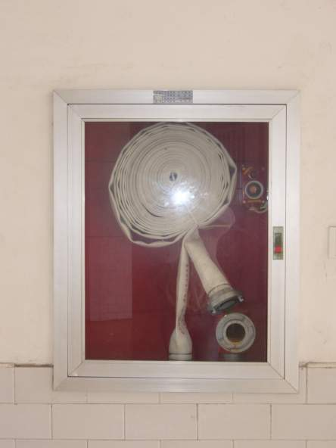
例2：求图中消防橱窗的长与宽的比。
宽：4分米
解：0.65米：4分米
=6.5分米：4分米
=（6.5 ×10）：（ 4 ×10）
=40:65
=8:13
长：0.65米

Slide 16
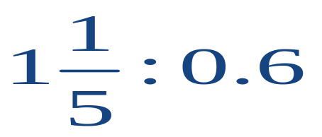
2：3＝（2×2）：（3×2）＝4：6
比的前项和后项同时乘以（或除以）一个相同的数（0除外），比值不变。
化简下列各比
1.25升︰1000毫升

Slide 17
这节课你学到了那些知识？有什么收获？
单位统一是前提，
化整之后再化简；
直到前后项互素，
才是最简整数比。

Slide 18
作业：练习册34页 1、2

Slide 19
智力大冲浪
拓展练习
生产一批零件，甲单独做6小时完成，乙单
独做8小时完成.
（1）甲完成任务的时间与乙完成任务的时间的
最简整数比是
（2）甲的工作效率与乙的工作效率的最简整数比是
（3）乙的工作效率与甲的工作效率的最简整数比是

Slide 20



谢谢同学们配合！

Slide 21


资料来源：3A备课网--整册备课资料打包下载
http://www.3abeike.com/

